Slide 1
Abstract Factory Patern
encapsulate a group of individual factories that have a common theme without specifying their concrete classes

Slide 2
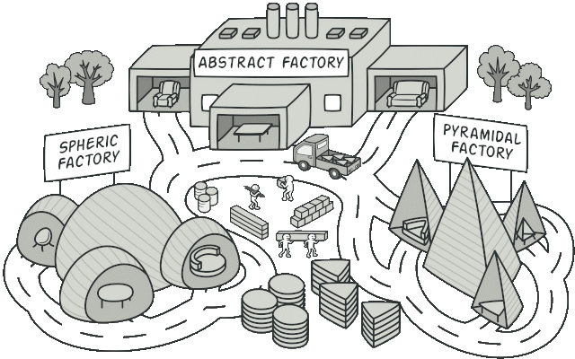
Là một design pattern thuộc nhóm khởi tạo (Creational patterns).
Pattern này được sinh ra nhằm mục đích khởi tạo một đối tượng mới mà không cần thiết phải chỉ ra một cách chính xác class nào sẽ được khởi tạo.
Factory Pattern giải quyết vấn đề này bằng cách định nghĩa một factory method cho việc tạo đối tượng, và các lớp con thừa kế có thể override phương thức này để chỉ rõ đối tượng nào sẽ được khởi tạo.

Slide 3
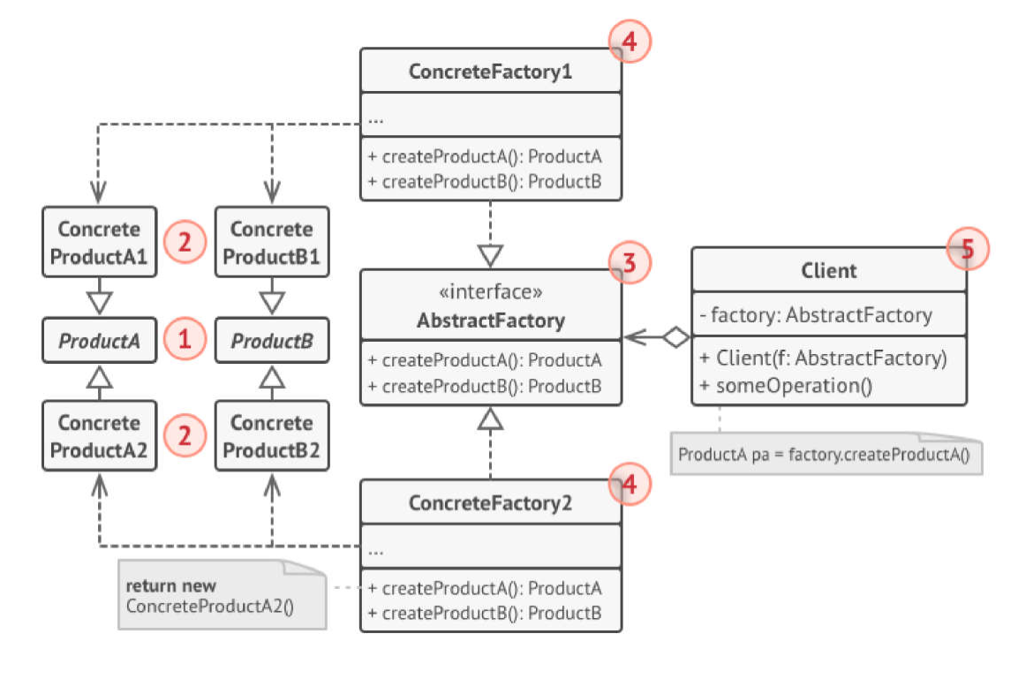
Cấu trúc
Abstract Factory Pattern bao gồm năm thành phần cơ bản là: Abstract Factory, Concrete Factory, Abstract Product, Concrete Product và Client.

Slide 4
Cấu trúc
Trong đó:
AbstractFactory: Khai báo dạng interface hoặc abstract class chứa các phương thức để tạo ra các đối tượng abstract.
ConcreteFactory: Xây dựng, cài đặt các phương thức tạo các đối tượng cụ thể.
AbstractProduct: Khai báo dạng interface hoặc abstract class để định nghĩa đối tượng abstract.
ConcreteProduct: Cài đặt của các đối tượng cụ thể, cài đặt các phương thức được quy định tại AbstractProduct.
Client: là đối tượng sử dụng AbstractFactory và các AbstractProduct.

Slide 5
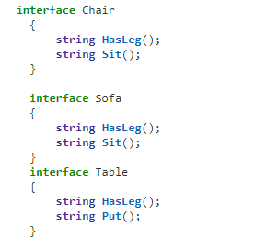
Triển khai
Giả sử có 3 Product là Chair, Sofa và CoffeeTable.
Ta sẽ có tương ứng 3 AbstractProduct

Slide 6
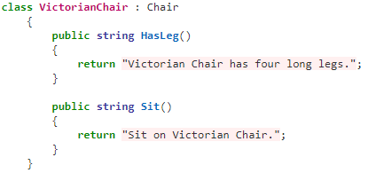
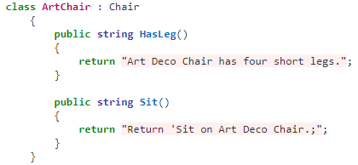
Triển khai
Với mỗi AbstractProduct ta sẽ tạo ra các ConcreteProduct tương ứng
Với Chair ta có : VictorianChair và ArtChair

Slide 7
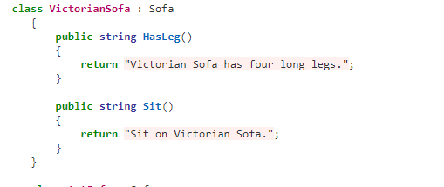
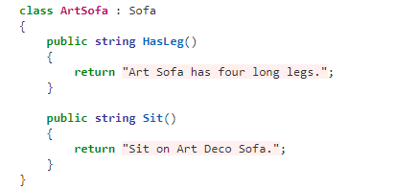
Triển khai
Tương tự với Sofa

Slide 8
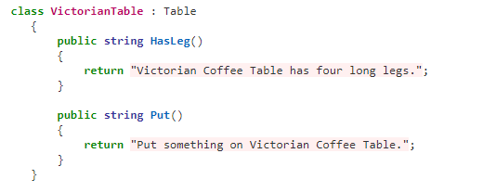
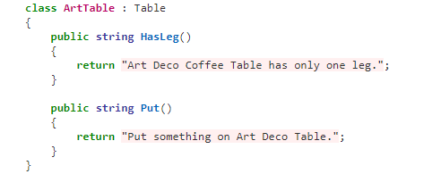
Triển khai
Tương tự với Table

Slide 9
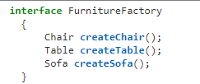
Triển khai
Sau đó ta sẽ tạo ra 1 AbtractFactory để xác định các thành phần của 1 Factory
Đây là điểm nâng cấp của AbtractFactory so với FactoryMethod khi mà có thể khai báo đa dạng các Factory

Slide 10
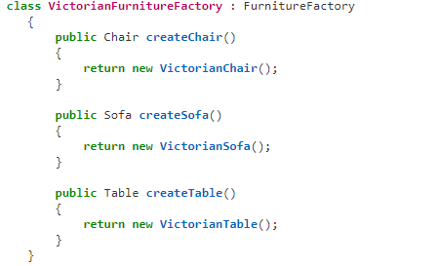
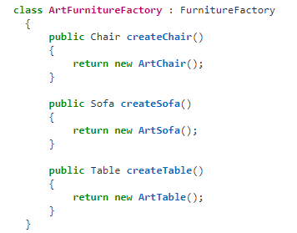
Triển khai
Sau đó ta sẽ tạo ra các ConcreteFactory để định nghĩa nội dung của 1 Factory cụ thể

Slide 11
Triển khai
Cuối cùng ta chỉ cần tạo 1 Clien đóng vai trò sử dụng
Với mỗi nhóm sản phẩm ta chỉ cần khai báo sử dụng Factory như triển khai
Để khởi tạo cái Product thuộc nhóm Victorian
Để khởi tạo cái Product thuộc nhóm Art
Với mỗi yêu cầu mới ta chỉ cần tạo thêm các Factory tương ứng với yêu cầu

Slide 12
Tổng kết
Abstract Factory Pattern giúp đảm bảo rằng các product mà bạn nhận được từ một factory đều tương thích với nhau
Abstract Factory Pattern giúp hạn chế sự phụ thuộc giữa creator và concrete products.
Abstract Factory Pattern giúp gom các đoạn code tạo ra product vào một nơi trong chương trình, nhờ đó giúp dễ theo dõi và thao tác.
Với Abstract Factory Pattern, chúng ta có thể thoải mái thêm nhiều loại product mới vào chương trình mà không làm thay đổi các đoạn code nền tảng đã có trước đó.
Tuy nhiên Code có thể trở nên nhiều hơn và phức tạp hơn do đòi hỏi phải sử dụng nhiều class mới có thể cài đặt được pattern này.

